Slide 1
영아기 놀이
다문화가족 이중언어환경조성을 위한
부모-자녀 놀이활동
13. 냠냠 맛있어요

Slide 2
준비해 주세요 : 마트 전단지, 가위, 접시, 밥그릇, 수저
1. 음식 사진을 보고 어떤 음식인지 이야기 해봅니다
여기 맛있는 음식이 많이 있네. 어떤 음식이 있는지 살펴보자.
어떤 음식들이 있는지 엄마랑 이야기해보자.
우리가 먹어보았던 음식도 있네. ○○가 좋아하는 음식도 찾아볼까?
2. 마트 전단지에서 좋아하는 음식을 몇 가지 골라서 가위로
잘라봅니다.
○○가 좋아하는 음식을 엄마와 가위로 잘라보자.
(사과, 바나나, 과자, 빵......등)으로 우와~ 맛있는 음식들이 아주 많아졌네.

Slide 3
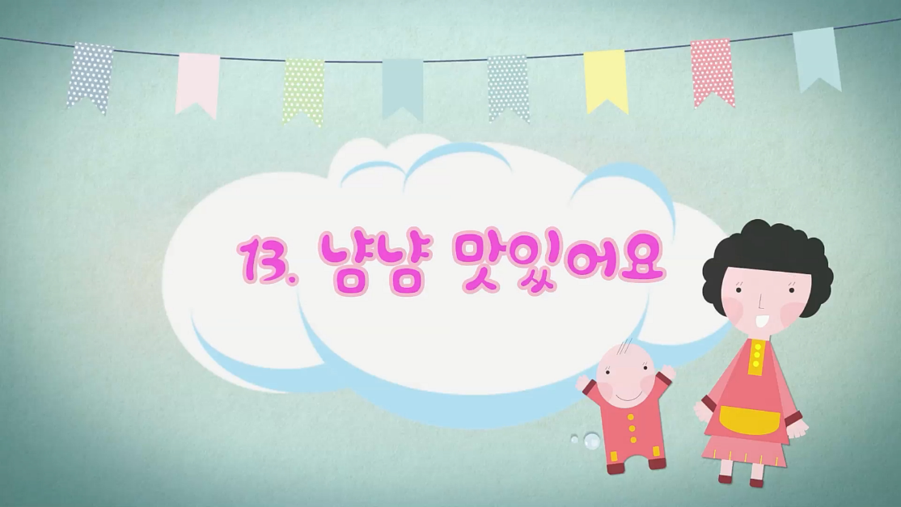
3. 자른 음식들을 실제 접시에 담아 엄마와 함께 먹는 흉내내봅니다.
○○가 좋아하는 음식을 접시에 담아 보자. 우와~ 맛있는 음식이 되었네.
냠냠 맛있게 먹어볼까? ○○한 입~ 엄마 한 입~
화면을 클릭하여
함께 영상을 볼까요?

Slide 4
알아두세요
마트에 가면 전단지를 구할 수 있습니다. 아이와 함께 마트 구경을 하고
나서 함께 전단지를 준비해 와서 활동을 하면 아이가 더 많은 반응을
보일 수 있습니다.
아직 가위질을 하기 어려우므로 엄마가 아이의 손을 잡고 함께 합니다.
아이용 가위를 이용하는 것이 안전합니다.
음식을 먹는 모습을 엄마가 먼저 흉내 내면 아이도 전단지 종이 음식
사진을 진짜 먹지 않고 엄마처럼 흉내를 낼 수 있습니다.
엄마의 모국어로 음식을 먹을 때는 ‘냠냠 맛있다.’라고 이야기 하며
먹는 모습과 관련된 소리 어휘를 들려줍니다.

Slide 5
이렇게도 놀아주세요
동화책에 나오는 음식을 보고 먹는 흉내를 내어 봅니다.
음식을 먹은 후 아이와 함께 설거지 놀이를 하며 정리를 할 수 있습니다.
어떤 음식인지 수수께끼를 내서 알아 맞혀보는 게임을 합니다.
엄마의 모국에서 즐겨먹었던 음식을 소개해 줍니다. 그리고 아이와
함께 먹어봅니다.

Slide 6
아빠는 아이와 엄마가 전단지의 음식 사진을 가위로 오려 차려낸
음식을 보며 맛있게 먹어주는 흉내를 내어 영아가 기뻐할 수
있도록 해 주며 참여할 수 있습니다.
엄마의 모국어를 아이에게 들려주세요
음식 :
사과 :
수박 :
배 :
딸기 :
과자 :
빵 :
우유 :

